Slide 1
LA CIRCULACIÓ: aparells circulatori i excretor

Slide 2
MEDI INTERN I L’APARELL CIRCULATORI
El medi intern és el conjunt de líquids que envolten les cèl·lules del cos.
Format per:
LÍQUID INTERSTICIAL: és el líquid que banya directament les cèl·lules.
LA SANG (sistema circulatori sanguini): de color roig.
Transporta nutrients i oxígen per tot l’organisme.
Recull les substàncies de rebuig per expulsar-les.
LA LIMFA (sistema circulatori limfàtic): de color blanquinós.
Recull l’excés de líquid que envolta les cèl·lules.
Transporta els greixos que s’absorbeixen per l’intestí.
Forma part del sistema de defensa de l’organisme.
Desemboca en la sang (per això es fan analítiques de sang i no de limfa).

Slide 3
EL SISTEMA CIRCULATORI LIMFÀTIC
Format per:
CAPIL·LARS LIMFÀTICS: vasos cecs (sense eixida) que arrepleguen el líquid sobrant que envolta les cèl·lules.
VASOS LIMFÀTICS: són vasos de major tamany.
Tenen vàlvules per evitar el retorn de la limfa.
Desemboquen en la sang.
GANGLIS LIMFÀTICS: nòduls que es troben als vasos limfàtics (coll, engonals, axil·les).
Produeixen cèl·lules defensives → augmenten i es poden palpar.
LA LIMFA:
Formada per:
líquid intersticial sobrant.
greixos absorbits a l’intestí.
cèl·lules del sistema de defensa.
vàlvules
Amb les següents característiques:
Només circula en un sentit.
Impulsada per:
contraccions dels vasos limfàtics.
contraccions dels músculs esquelètics.
moviments respiratoris del tórax.
força de la gravetat (cau).

Slide 4
LA SANG
FUNCIONS DE LA SANG
Transport de substàncies sòlides i gassoses (nutrients, O₂, CO₂, substàncies de rebuig...).
Defensa de l’organisme.
Control de les hemorràgies.
Regulació de la temperatura corporal.
La sang és un líquid viscós de color roig.
Format per:
EL PLASMA: líquid groguenc que representa el 55% de la sang.
Compost per:
Aigua
Substàncies dissoltes (proteínes, hormones...)
CÈL·LULES SANGUÍNIES: formen el 45% restant de la sang.
Es formen a la mèdul·la òssia roja a l’interior del fémur.
TIPUS
LEUCÒCITS/GLÒBULS BLANCS | ERITRÒCITS/GLÒBULS ROJOS/HEMATITES | PLAQUETES/TROMBÒCITS
participen en funcions defensives de microorganismes contra les infeccions. Més grans però menys abundants. Tipus: neutròfilsm eosinòfils, basòfils, monòcits, limfòcits... | conté una proteïna que li dona el color a la sang. Transporten l’oxígen a les cèl·lules. Transporten el diòxid de carboni fins als pulmons per ser expulsat. Són les més nombroses. | intervenen en el procés de coagulació de la sang formant un tapó per tancar els vasos sanguinis.

Slide 5
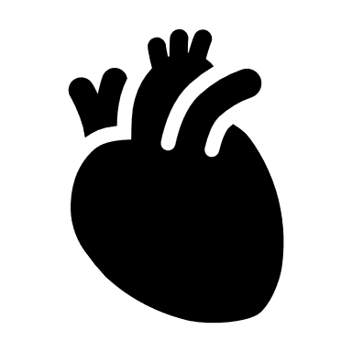
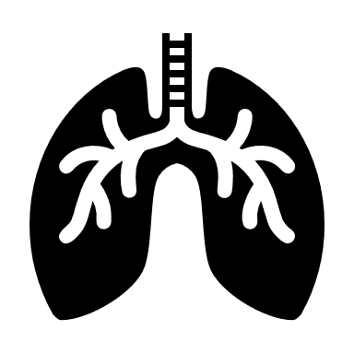
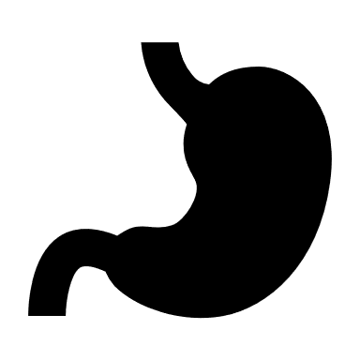
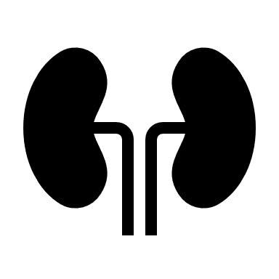
ELS VASOS SANGUINIS
Els vasos sanguinis són els conductes pels quals circula la sang que arriba a totes les cèl·lules del cos.
TIPUS
ARTÈRIES:
Condueixen la sang des del cor fins els òrgans.
Es ramifiquen en arteríoles.
Les parets són gruixudes, resistents i elàstiques per suportar la pressió arterial per l’impuls del cor.
VENES:
Condueixen la sang dels òrgans fins el cor.
Es ramifiquen en vènules.
Les parets són més fines ja que suporten menys pressió.
Contenen vàlvules per evitar el retorn sanguini.
CAPIL·LARS:
Vasos més fins.
Formen una xarxa entre les artèries i les venes.
Les parets poseeixen una capa de cèl·lules planes (endoteli capil·lar) → bescanvi de substàncies (nutrients, substàncies de rebuig, oxígen, diòxid de carboni...).
cor
cor
artèria
vena
arterioles
arterioles
òrgans
òrgans

Slide 6
EL COR
El cor és un òrgan muscular que:
CARACTERÍSTIQUES
Té la mida d’un puny lleugerament cònic.
Situat entre els dos pulmons però desplaçat cap al costat esquerre.
Les parets estàn formades per teixit muscular cardíac anomenat miocardi.
ESTRUCTURA
Està dividit en 4 cavitats:
dues superiors: les aurícules
dues inferiors: els ventrícles
La part dreta no comunica amb l’esquerra, se separen per una paret anomenada envà o septe.
Les cavitats del mateix costat es comuniquen entre si:
aurícula dreta – ventrícle dret per la vàlvula tricúspide
aurícula esquerra – ventrícle esquerre per la vàlvula mitral
permeten l’entrada de la sang als ventrícles i n’impideixen el retorn

Slide 7
TRANSCURS DE LA SANG
La sang sempre arriba al cor a través de les venes:
A l’aurícula dreta sempre arriben les venes caves:
La vena cava superior → del cap i braços
La vena cava inferior → de la resta del cos
A l’aurícula esquerra sempre arriben les 4 venes pulmonars:
dues del pulmó dret
dues del pulmó esquerre
La sang n’ix del cor a través de les artèries:
Del ventrícle dret ix l’artèria pulmonar que es bifurca en dues artèries que condueixen la sang a un pulmó.
Es troba la válvula semilunar pulmonar, que impideix el retorn de la sang.
Del ventrícle esquerre ix l’artèria aorta que condueix la sang oxigenada a tots els òrgans del cos (bifurca).
Es troba la válvula semilunar aòrtica, que impideix el retorn de la sang.
porten sang rica en diòxid de carboni
porten sang rica en oxígen

Slide 8
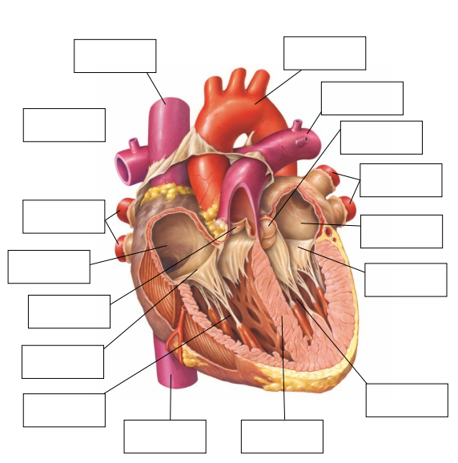
PART DRETA
PART ESQUERRA
vena cava superior
artèria aorta
artèria pulmonar
artèria pulmonar
vàlvula semilunar aòrtica
venes pulmonars
venes pulmonars
aurícula esquerra
aurícula dreta
vàlvula mitral
vàlvula semilunar pulmonar
vàlvula tricúspide
ventrícle esquerre
ventrícle dret
vena cava inferior
envà o septe

Slide 9
EL CICLE CARDÍAC
El cor s’activa com una bomba impulsadora de sang, cap als vasos sanguinis.
El procés (cicle cardíac) consta en dos moviments coordinats i rítmics de contracció i relaxació que formen part de 3 fases:
sístole
diàstole
SÍSTOLE AURICULAR:
Les aurícules es contrauen, espenten la sang als ventrícles.
Les vàlvules tricúspide i mitral es tanquen.
SÍSTOLE VENTRICULAR:
Els ventrícles es contrauen.
Les vàlvules semiulnars aòrtica i pulmonar s’obrin.
La sang s’espenta a les artèries pulmonar i aorta.
DIÀSTOLE AURICULAR I VENTRICULAR:
Les vàlvules semilunars aòrtica i pulmonar es tanquen.
Les aurícules i els ventrícles es relaxen.
Les aurícules comencen a omplir-se de sang.
SOROLLS CARDÍACS
Els sorolls cardíacs s’originen pel tancament de les vàlvules.
A vegades se senten sorolls anormals anomenats bufs perquè no es tanquen del tot o perquè són estretes i rígides.

Slide 10
LA CIRCULACIÓ DOBLE
La cirulació sanguínea de les persones és:
COMPLETA perquè mai es mesclen la sang oxigenada i desoxigenada.
TANCADA perquè la sang mai ix del circuit.
DOBLE perquè descriu dos circuits independents circuit menor o pulmonar circuit major o general
CIRCUIT MENOR O PULMONAR
Comença en el ventrícle dret
Artèria pulmonar es bifurca en dos → condueix sang desoxigenada
Pulmons → intercanvi de gasos en els capil·lars sanguinis
S’agrupa en vènules → formen 4 venes pulmonars
Arriba a l’aurícula esquerra (amb sang oxigenada).

Slide 11
CIRCUIT MAJOR O GENERAL
Comença al ventrícle esquerre (que porta sang oxigenada)
Aurícula aorta → es bifurca en dos ascendent: condueix la sang al cap i als braços descendent: condueix la sang a la resta del cos
Els capil·lars s’agrupen en vènules → formen venes caves (superior i inferior)
Arriben a l’aurícula dreta (que porten sang desoxigenada).
arteriola
vènula
artèria
vena
capil·lars

Slide 12
MALALTIES DEL SISTEMA CIRCULATORI
MALALTIES CARDIOVASCULARS: afecten al cor i als vasos sanguinis
ARTERIOSCLEROSIS | HIPERTENSIÓ ARTERIAL (crònica)
enduriment i rigidesa de les artèries per l’acumulació de lípids (colesterol) a la paret arterial a vegades es forma un trombe que les obstrueix | elevació anormal de la presió arterial xifres normals: 120mmHg sístole i 80mmHg diástole pel tabac, alcohol, obesitat, falta d’exercici
INFART DE MIOCARDI
mort d’una zona del miocardi per la falta de reg sanguini si l’infart és molt extens → aturada cardíac / mort
MALALTIES ASSOCIADES A LA SANG
ANÈMIA | LEUCÈMIA
disminució del contingut d’hemoglobina a la sang produeix reducció del transport d’oxígen a les cèl·lules del teixit | càncer que afecta a la mèdul·la òssia roja produeix un augment incontrolat de leucòcits TRACTAMENT: transplantament de mèdul·la
HEMOFÍLIA (hereditària)
trastorn en la coagulació de la sang produeix hemorràgies per una lesió

Slide 13
HÀBITS SALUDABLES DEL SISTEMA CIRCULATORI
Eviten l’aparició de malalties del sitema circulatori i, indirectament a la resta dels òrgans:
Realitzar exercici d’intensitat moderadament o diàriament.
Beure aigua cada dia un mínim de 2L.
No fumar.
Evitar dietes riques en greixos.
Prendre baixos nivells de sal en la dieta.
Portar una vida tranquil·la però activa (evitar l’estrés continu).
L’EXCRECIÓ
Les cèl·lules produeixen una sèrie de substàncies de rebuig que són perjudicials si s’acumulen en el cos.
ÒRGANS EXCRETORS | PRODUCTES DE REBUIG
Renyons | Orina
Pulmons | Diòxid de carboni
Fetge | Residus de fàrmacs, alcohol... de la bilis
Glàndules sudorípares | Suor

Slide 14
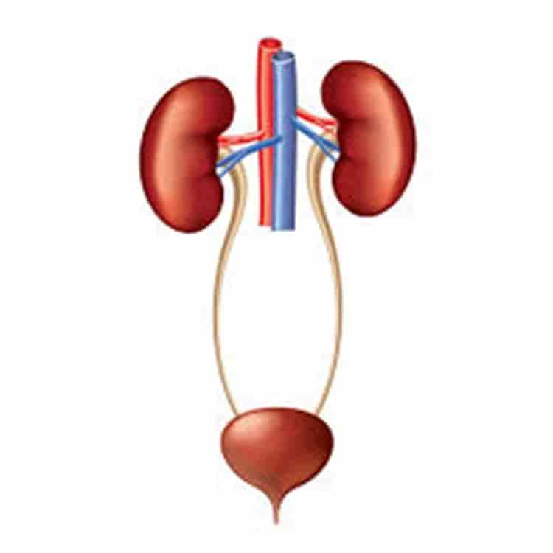
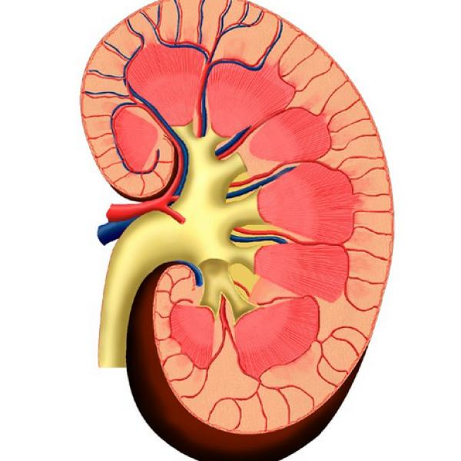
SISTEMA URINARI
renyons
Format per:
RENYONS: dos òrgans situats en la zona posterior de la cavitat abdominal
Responsables de netejar la sang dels productes de rebuig del metabolisme cel·lular.
Arriba l’artèria renal (prové de l’aorta) amb sang amb residus
Ix la vena renal amb sang neta.
Els residus formen l’orina.
VIES URINÀRIES: condueixen l’orina fins a ser expulsada
Urèters: condueixen l’orina dels renyons a la bufeta urinaria.
Bufeta urinària: on s’acumula l’orina.
Uretra: per on s’expulsa l’orina.
L’acte s’anomena micció.
La uretra mesura homes: 16-20cm (relacionat amb els genitals) dones: 4cm
urèters
bufeta urinària
uretra
orina
escorça
PARTS D’UN RENYÓ
mèdul·la
ESCORÇA: porció més externa
MÈDUL·LA: situada davall de l’escorça i formada per les piràmides renals.
PELVIS RENAL: cavitat en forma d’embut que continua amb l’urèter.
pelvis renal
piràmide renal

Slide 15
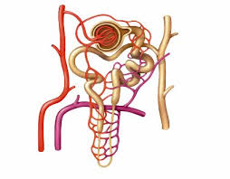
FORMACIÓ DE L’ORINA
L’orina conté aigua, sals minerals i substàncies de rebuig (urea, àcid úric...).
Al dia es produeixen 1’5L.
Les unitats funcionals (cèl·lules que produeixen l’orina) són els nefrons.
Té lloc en 6 processos:
Al glomèrul arriben les substàncies de rebuig pels capil·lars sanguinis.
A la càpsula de Bowman es filtra l’aigua i la majoria de molècules del plasma (150L).
Reabsorció del túbul contort proximal de glucosa, aminoàcids, ions, vitamines i aigua que tornen a la sang.
A l’asa de Henle es reabsorbeix aigua e ions.
Al túbul contort distal es reabsorbeix únicamente ions.
L’orina formada es dirigeix cap a la pelvis renal i descendeix pels urèters.

Slide 16
MALALTIES DEL SISTEMA URINARI
CISTITIS
Inflamació de la bufeta urinària
PIELONERITIS
Inflamació de l’escorça, la mèdul·la i la pelvis renal per una infecció.
CÀLCULS RENALS
Són pedretes que es formen a la pelvis renal per algunes sals d’orina. El seu moviment genera un dolor intens anomenat “còlic renal o nefrític”.
INSUFICIÈNICIA RENAL
És un trastorn caracteritzat per una disminució de la funció del renyó.
HÀBITS SALUDABLES DEL SISTEMA URINARI
Beure líquids abundants (1 ó 2L).
Tindre una alimentació equilibrada i moderar el consum de sal.
Evitar l’automedicació.
Mantindre una higiene adequada dels genitals externs per evitar infeccions urinàries.

